Slide 1
Каждый
Охотник
Желает
Знать
Где
Сидит
Фазан

Slide 2
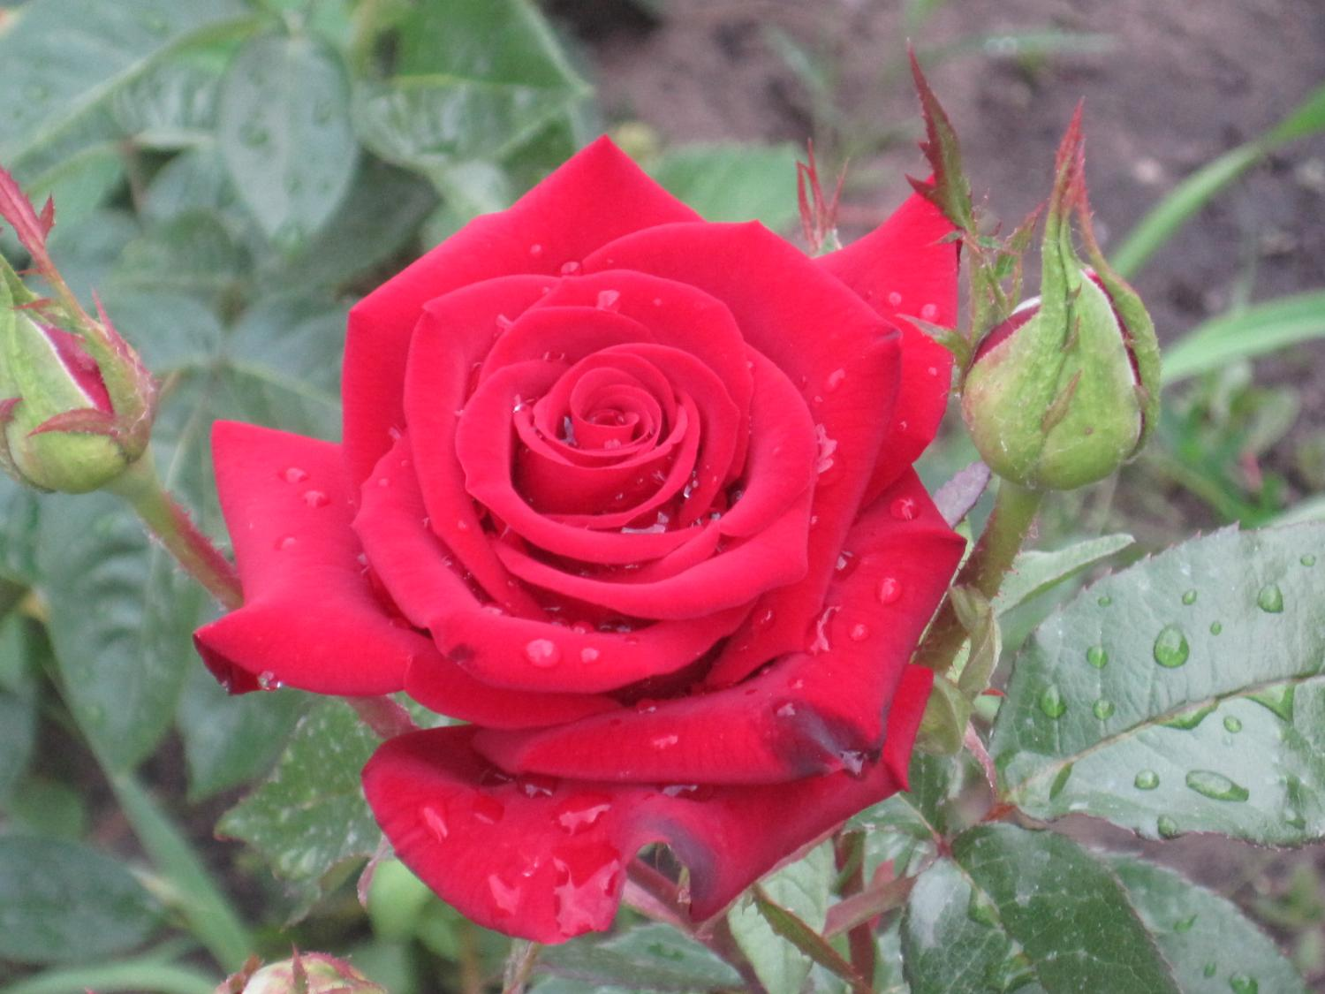
Каждый

Slide 3
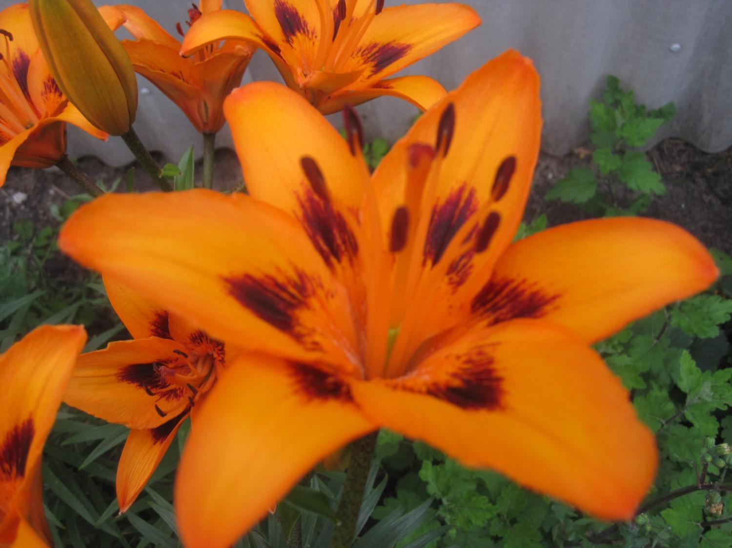
Охотник

Slide 4
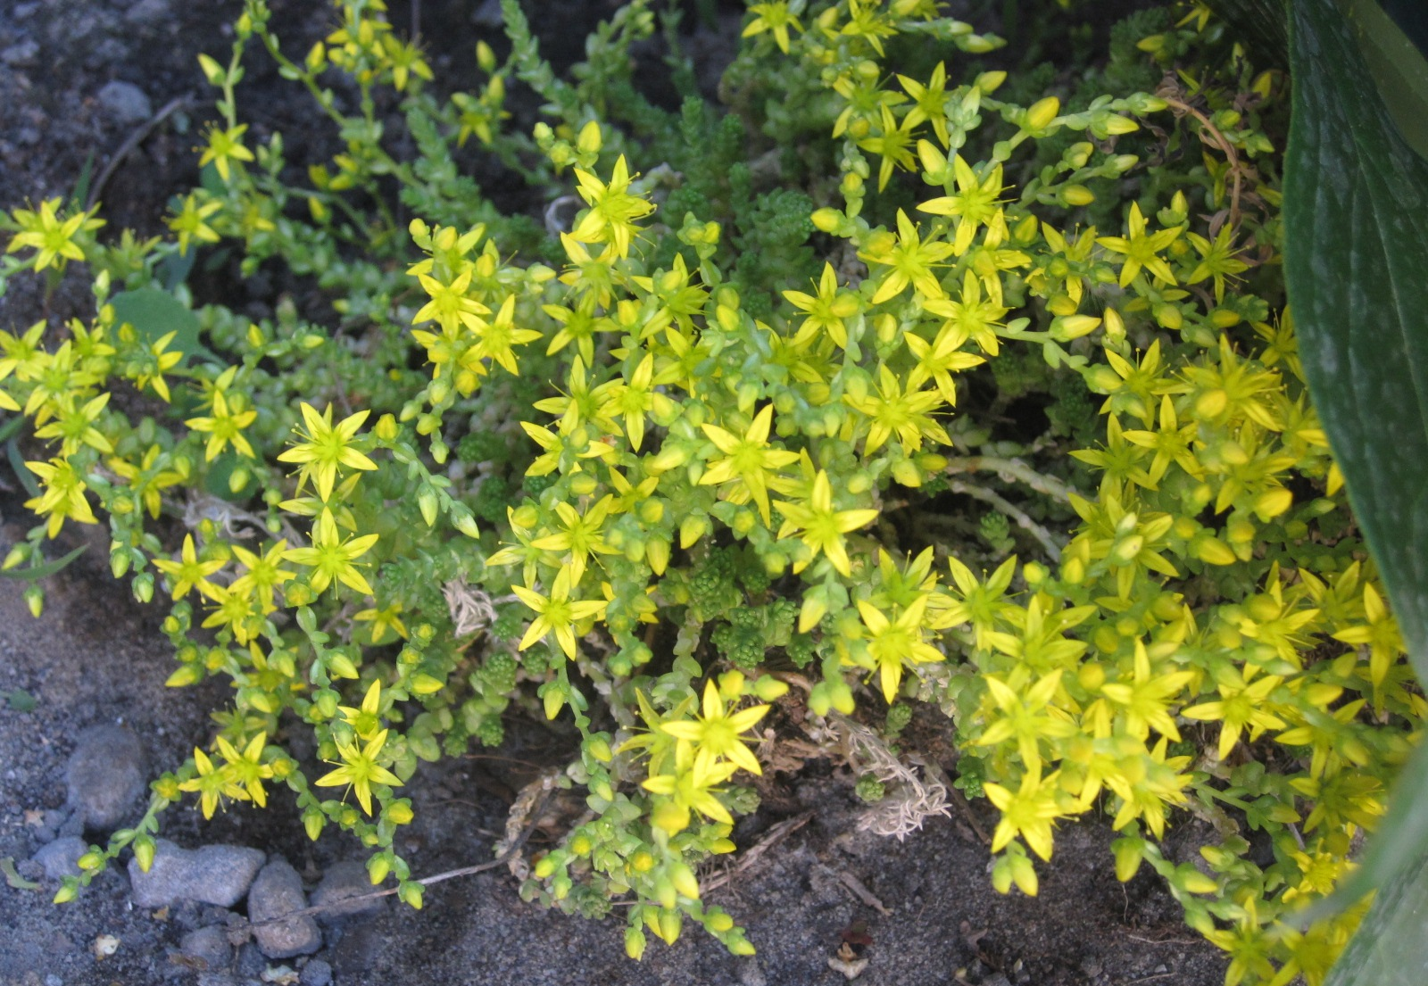
Желает

Slide 5
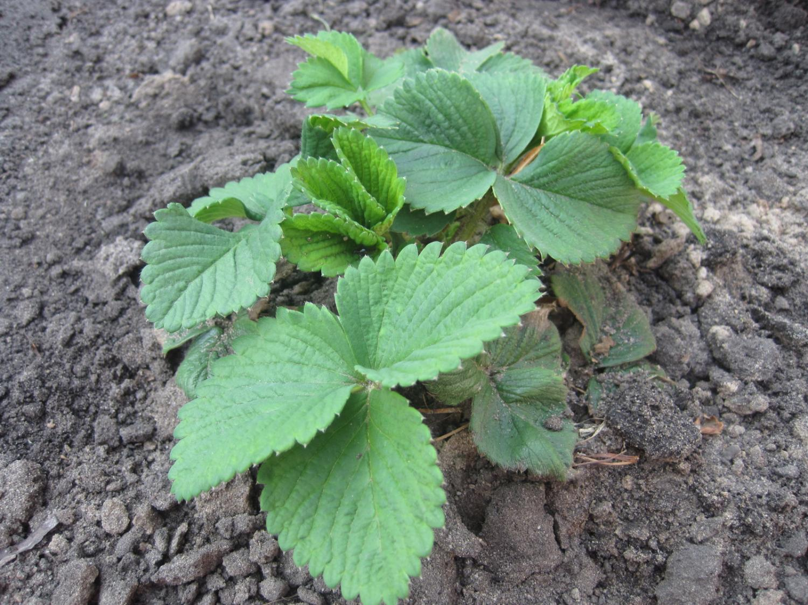
Знать

Slide 6
Где

Slide 7
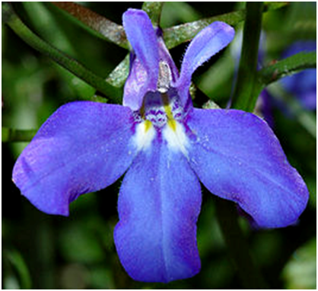
Сидит

Slide 8
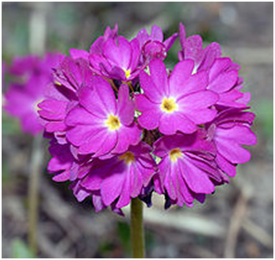
Фазан

